Slide 1
Экзамен квалификационный СПО
по профессиональному модулю ПМ.01. «Эксплуатация и модификация информационных систем»
Милованова Виктория
ИС1-20

Slide 2
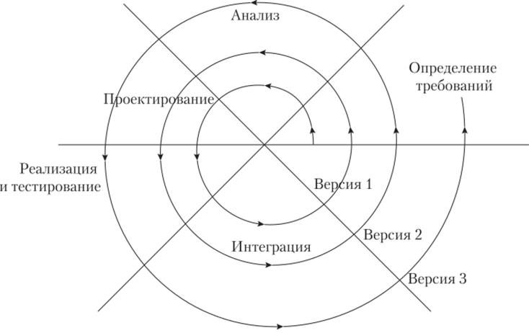
Жизненный цикл

Slide 3
Функциональные требования к ИС
Добавлять новые записи в документах, справочниках;
Позволять редактировать записи в документах и справочниках;
Позволять удалять записи и данные в документах и справочниках, за исключением случая, если какой-то элемент должен быть обязательно заполнен;
Отслеживать движение продукции, начиная с закупки продукции и заканчивая продажей;
Отслеживать количество продаваемых блюд по организациям, используя отчет в виде диаграммы;
Отслеживать количество имеющейся продукции на складах, используя отчет остатков продукции;
Отслеживать состояние организаций, используя справочники;
Создавать и редактировать блюда, которые подаются в организациях.

Slide 4
Технические требования ИС
Процессор Intel Pentium Celeron 2700 Мгц и выше;
Оперативная память 4 Гбайт и выше;
Жесткий диск 40Гб и выше;
Видеокарта, поддерживающая монитор с минимальным разрешением 1280x768 точек.

Slide 5
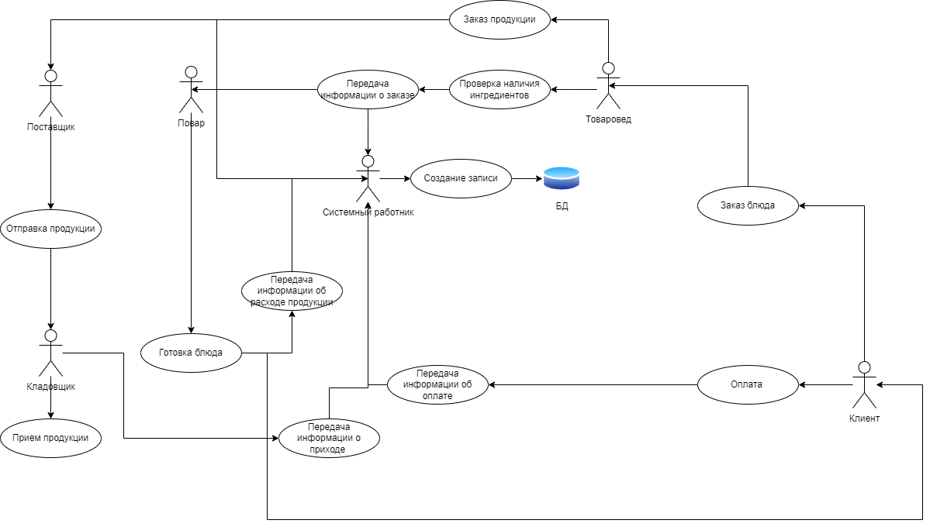
Модель TO-BE бизнес-процесса сети ресторанов

Slide 6
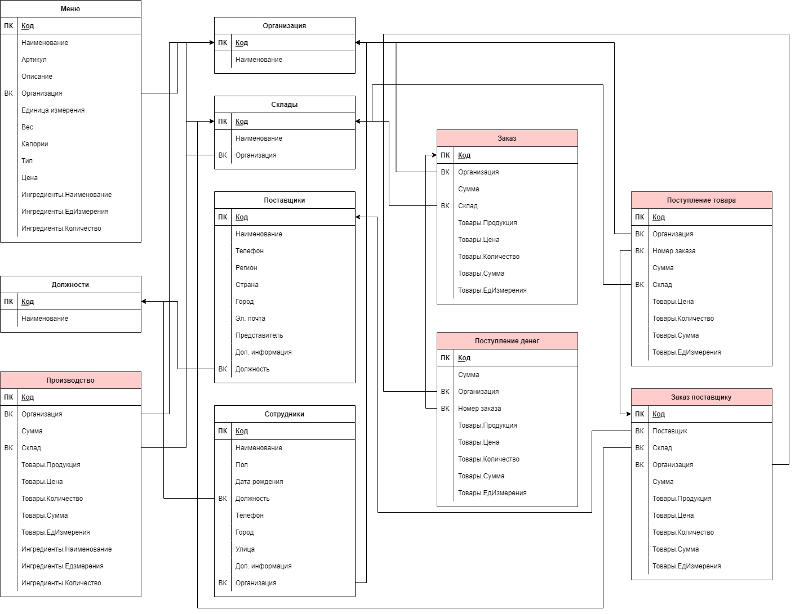
Инфологическая модель базы данных

Slide 7
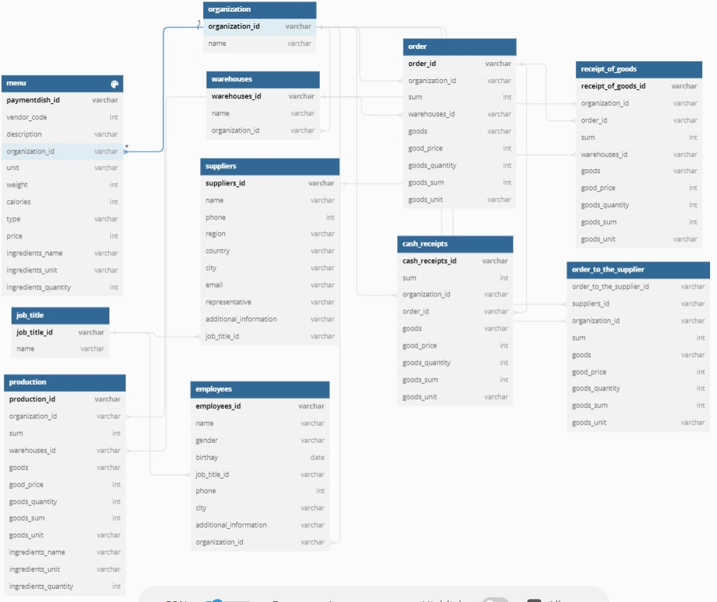
Даталогическая модель базы данных

Slide 8
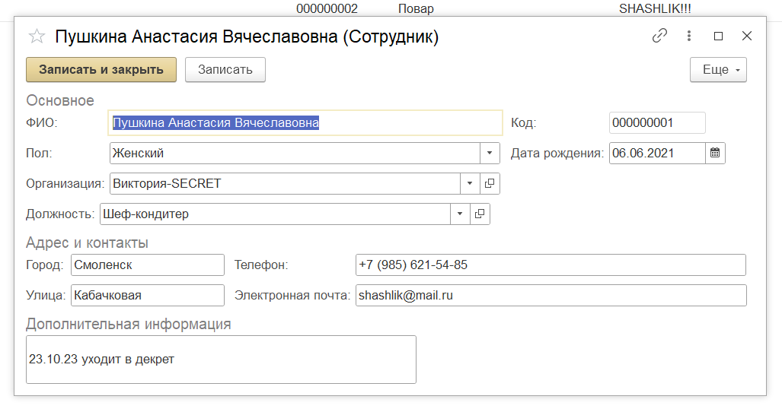
Дизайн форм справочников

Slide 9
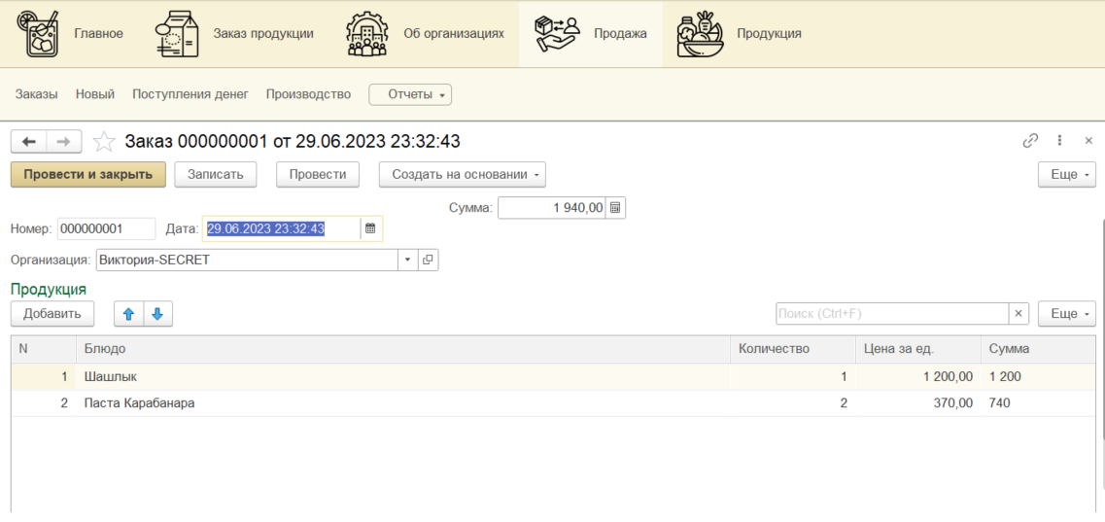
Дизайн форм документов

Slide 10
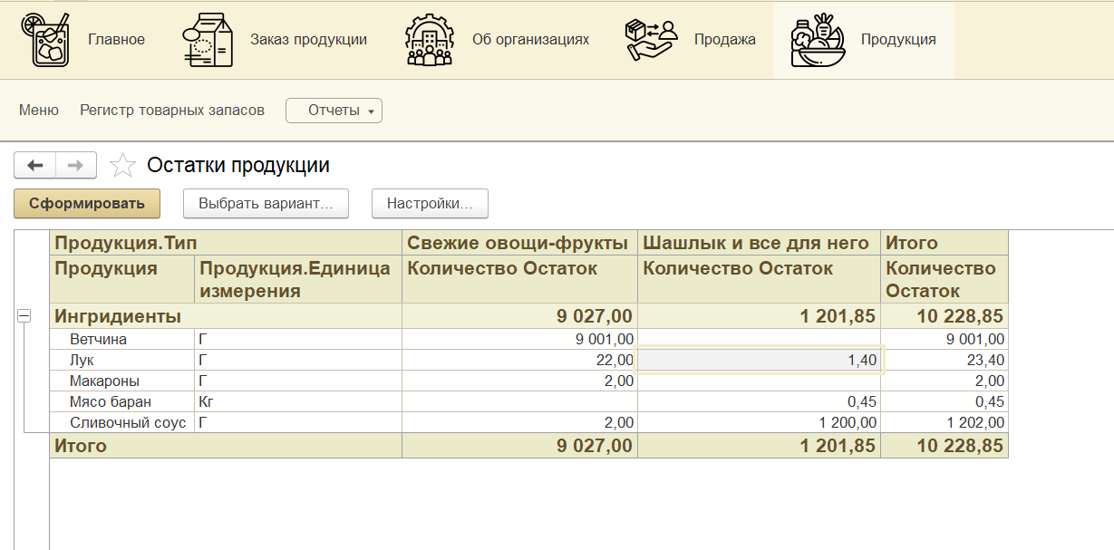
Дизайн форм отчетов

Slide 11
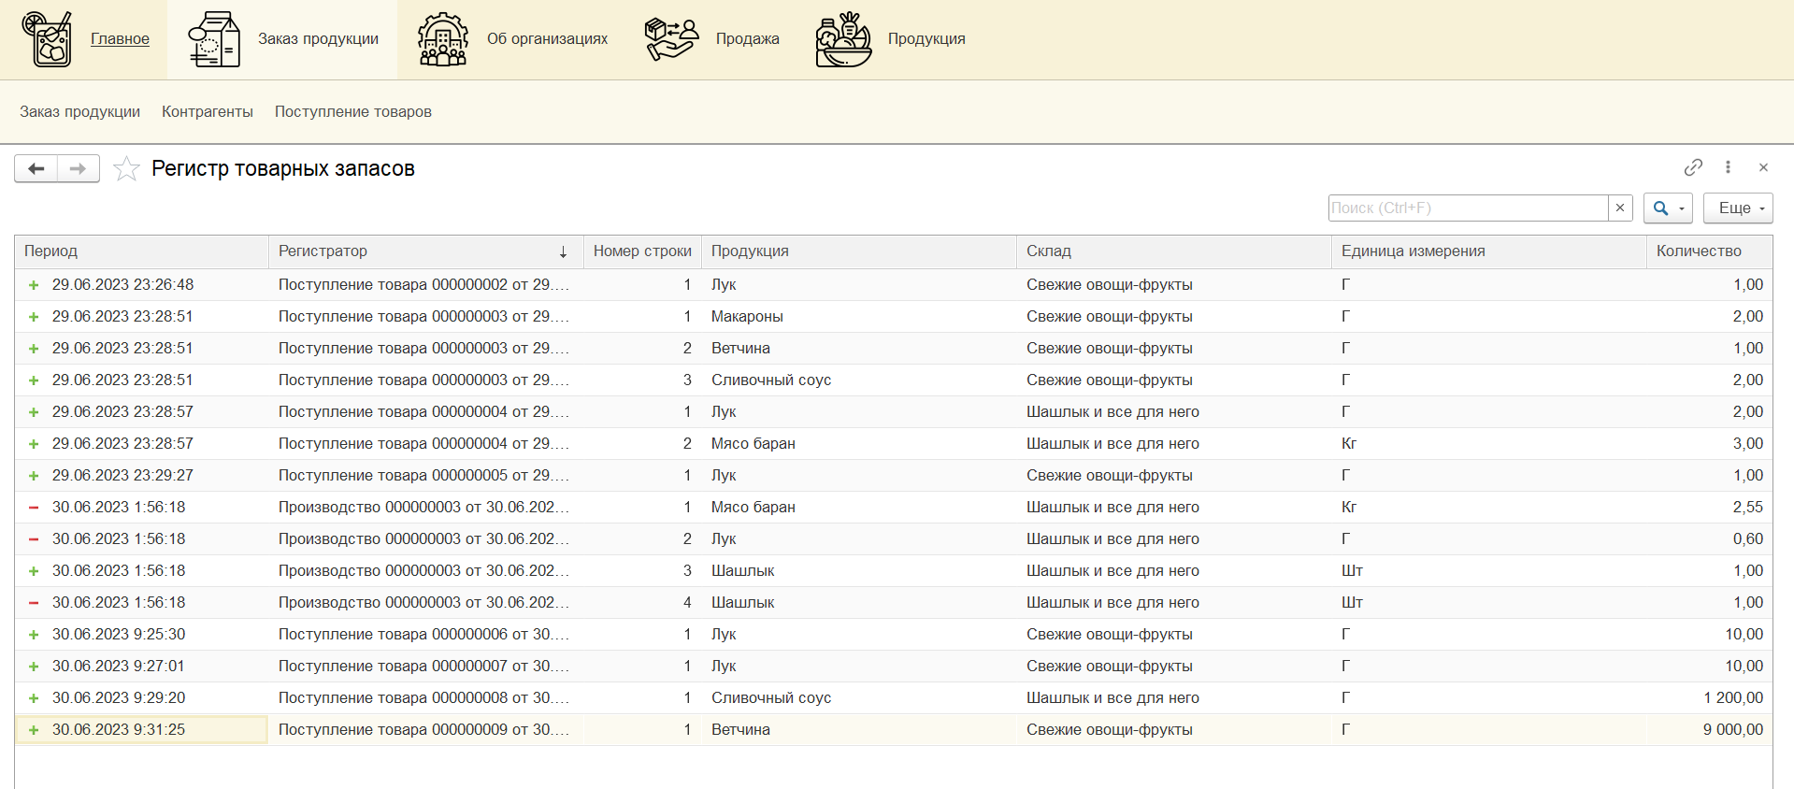
Дизайн форм регистра накопления

Slide 12
Демонстрация системы

